Slide 1
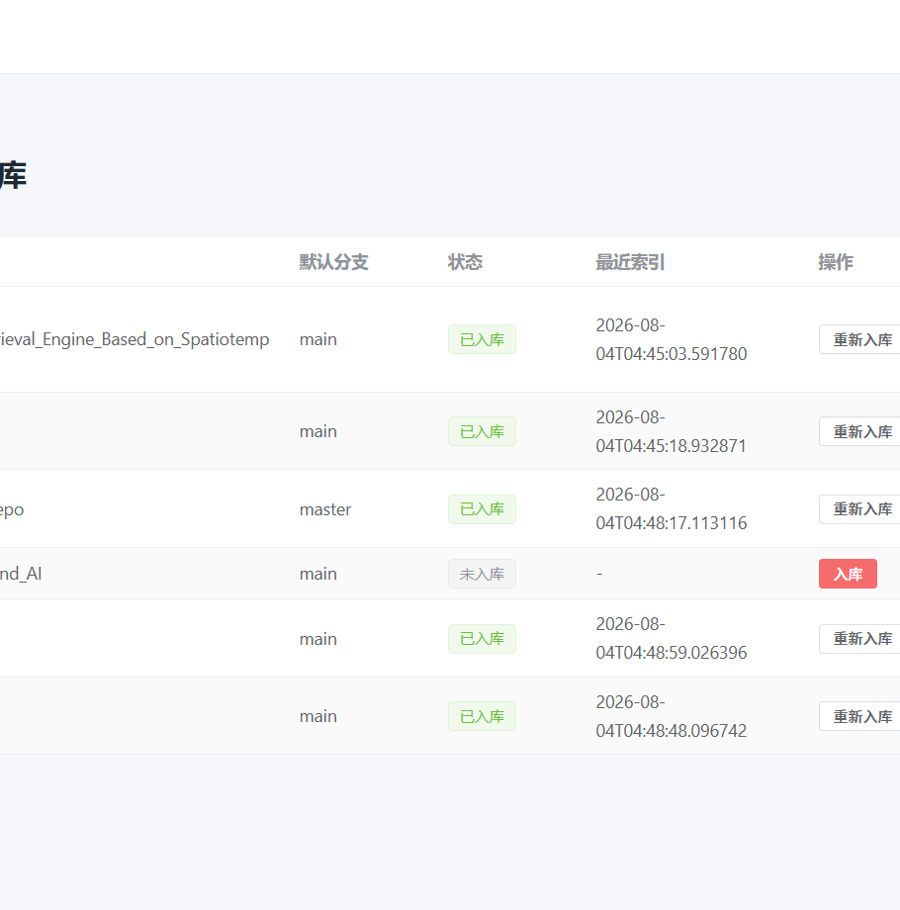
MyAgentic 项目进度汇报
本地 Agentic RAG
GitHub OAuth 登录后同步公开仓库，建立本地向量索引，并跨项目问答代码、文档与图片。汇报日期：2026-08-06
1
Notes:
项目目标：让用户通过 GitHub OAuth 登录，把公开仓库同步到本地并建立向量索引，再用 Agent 跨项目问答代码、文档和图片。

Slide 2
主链路已经跑通，核心数据与测试齐备
真实浏览器登录与 6 个仓库入库已验证；ONNX + Chroma + LangGraph + SSE 已接入。
6
4,697
46
真实仓库完成 Chroma 重建
后端 39 + 前端 7 项测试
条向量记录
2
Notes:
数据来源：README.md、docs/04-长任务流.md、docs/07-任务清单.md、docs/08-交接日志.md、docs/10-验收标准.md。

Slide 3
阶段进度：0-9 基本完成，第 10 阶段进入收尾
阶段 0-9 已交付；阶段 10 联调测试进行中。
阶段 | 交付内容 | 状态 | 关键结果 | 待办
0-2 骨架/登录/列表 | OAuth 与仓库状态 | 已完成 | 真实浏览器验证 | -
3-4 同步/解析 | clone、分块、图生文 | 已完成 | 6 个仓库同步 | 图生文 API 验证
5 向量入库 | ONNX + Chroma | 已完成 | 4,697 条向量 | 增量更新已实现
6 检索服务 | 混合检索/项目概览 | 已完成 | 技术栈摘要可用 | 相关性待闭环
7 Agent | LangGraph + SSE | 主体完成 | 流式问答可用 | general_chat、重排纠错
8 记忆系统 | CRUD 与会话 | 已完成 | 测试通过 | 聊天召回待验收
9 前端 | 全页面交互 | 已完成 | Markdown/来源卡片 | 边界场景测试
10 联调测试 | 端到端验收 | 进行中 | 39+7 测试通过 | Agent/图片/记忆验收
3
Notes:
阶段状态来源：docs/04-长任务流.md 第 7 节当前进度，以及 docs/10-验收标准.md 第 3-4 节。

Slide 4
下一步：补齐 Agent 闭环并完成端到端验收
三个方向收尾后进入发布准备。
闲聊拦截
天气、个人问题等非仓库话题不再触发向量检索。
检索纠错
召回后重排与相关性校验，无关证据不再进入回答。
端到端验收
Agent 问答、图片检索、记忆召回完成真实场景验证。
4
Notes:
下一步按 docs/04-长任务流.md 阶段 7 与阶段 10 执行，先补齐 general_chat、检索后重排与纠错，再做端到端验收。

